Slide 1
Интерактивные тренажёры
«Веб-грамотей» как инструмент подготовки к ОГЭ по русскому языку
Архипова Ирина Юрьевна
учитель русского языка и литературы
МБОУ «Ключевская средняя общеобразовательная школа»
п. Татарский ключ, Заиграевский район, Республика Бурятия

Slide 2
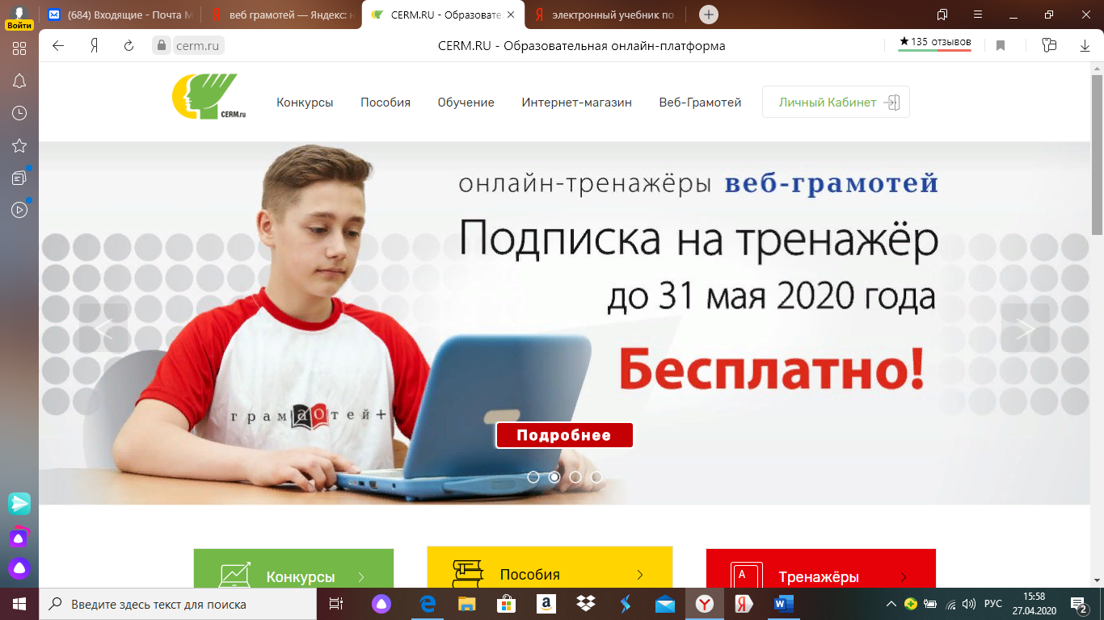

Slide 3
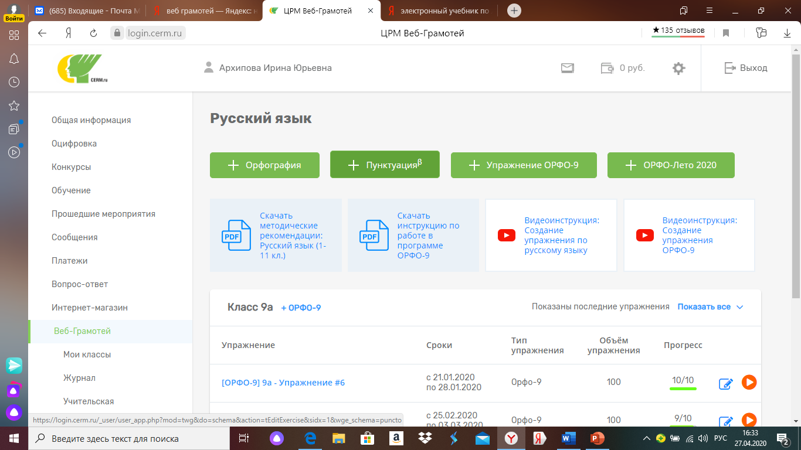

Slide 4
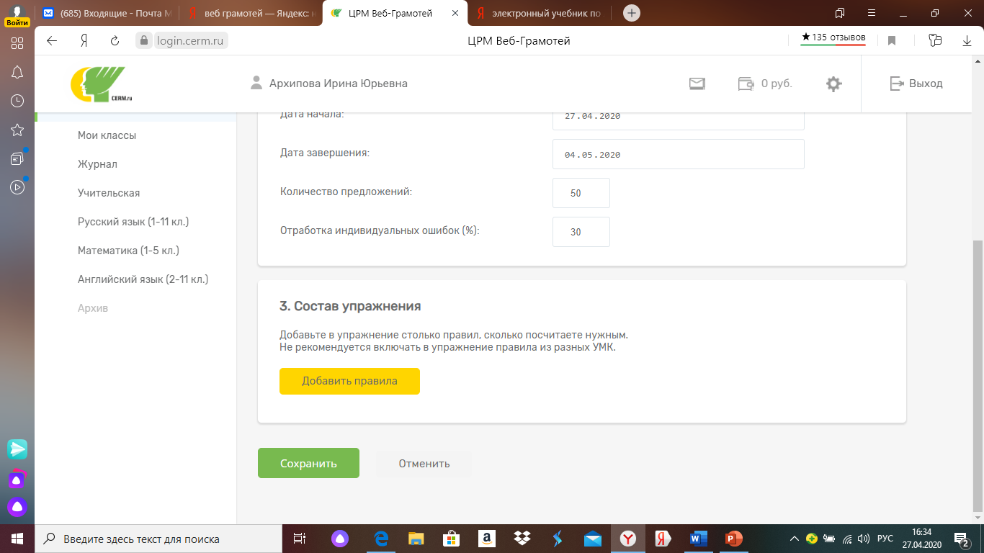

Slide 5
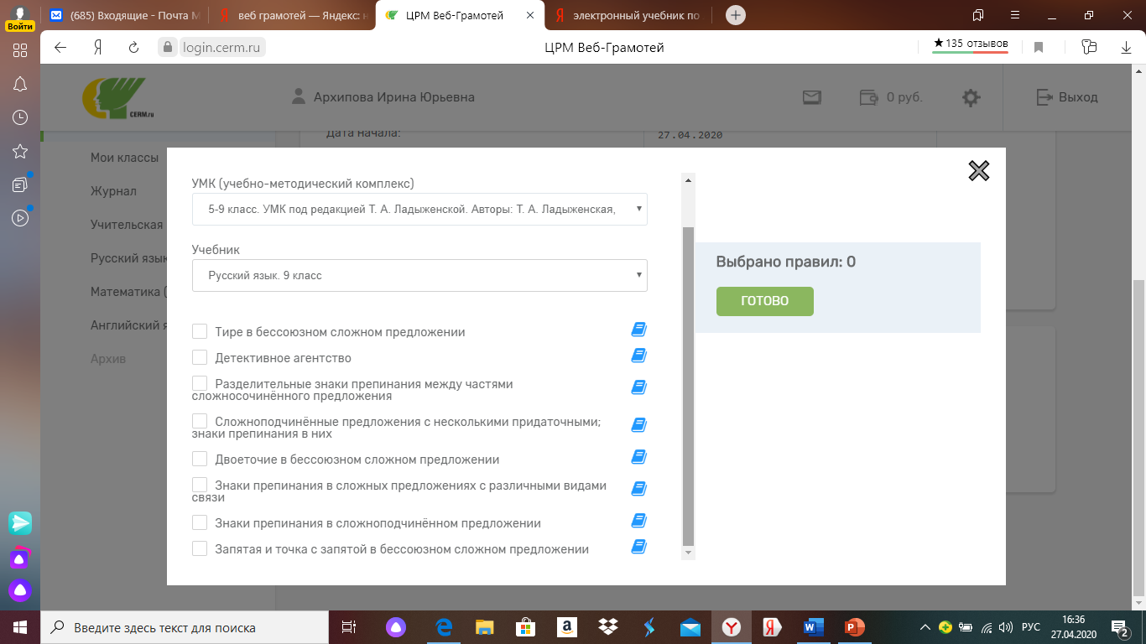

Slide 6
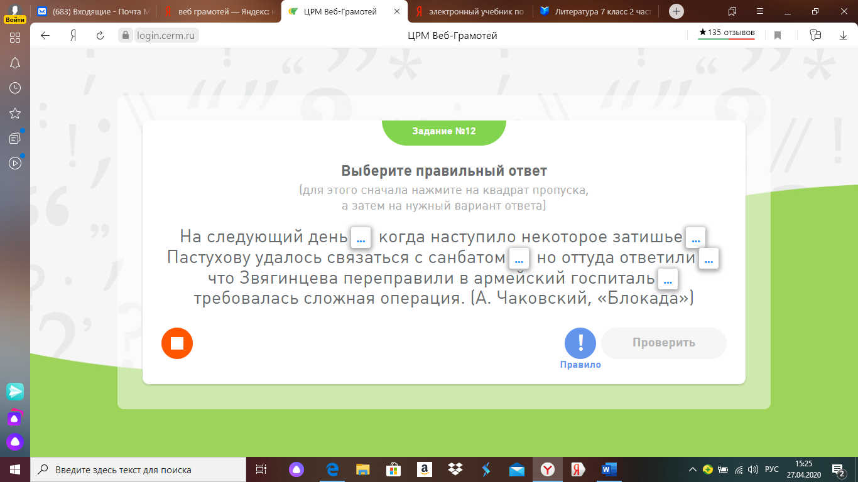

Slide 7
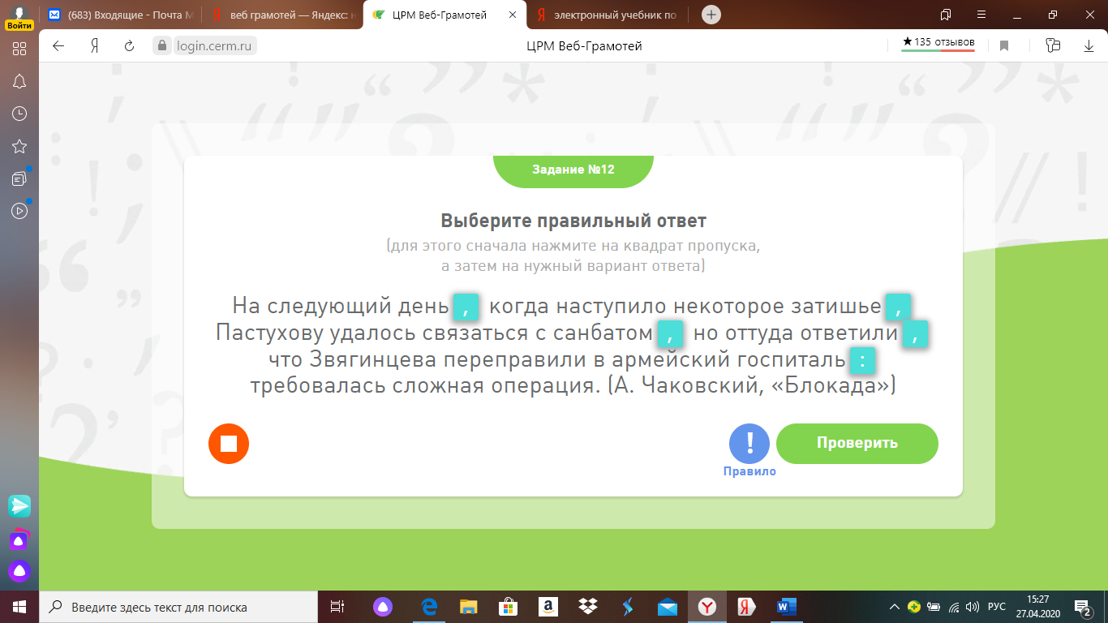

Slide 8
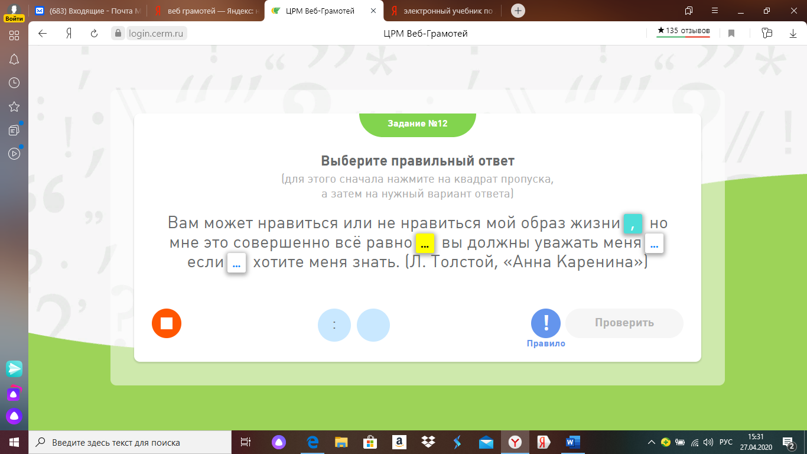

Slide 9
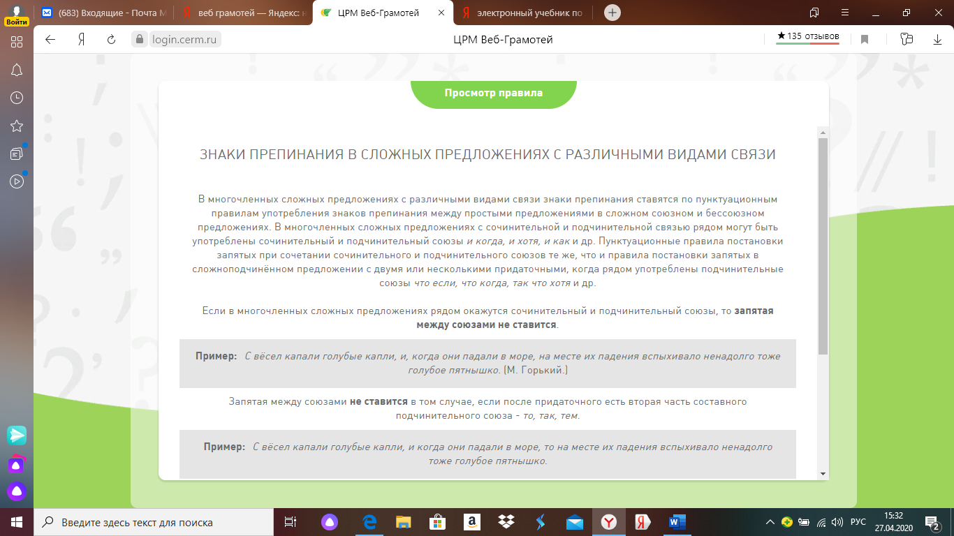

Slide 10
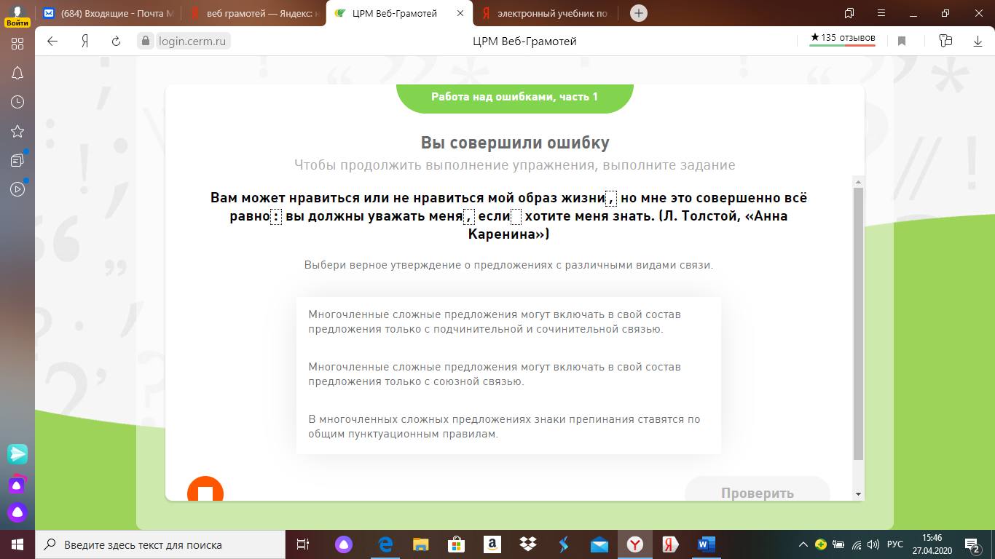

Slide 11
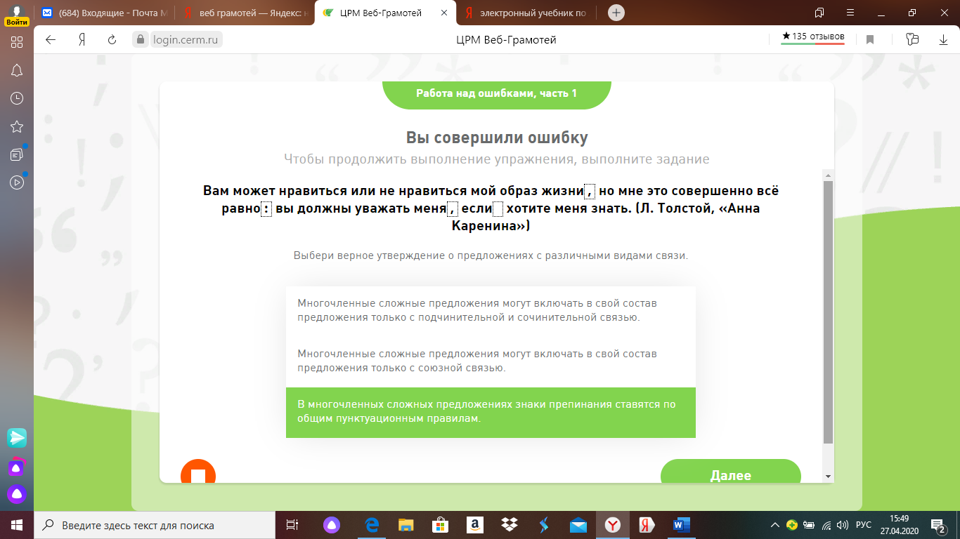

Slide 12
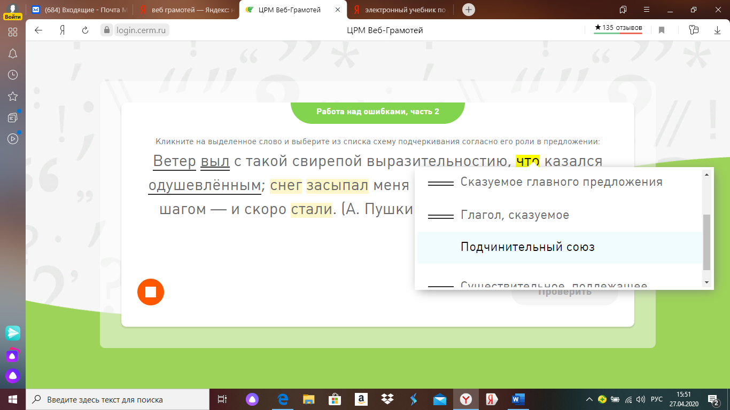

Slide 13
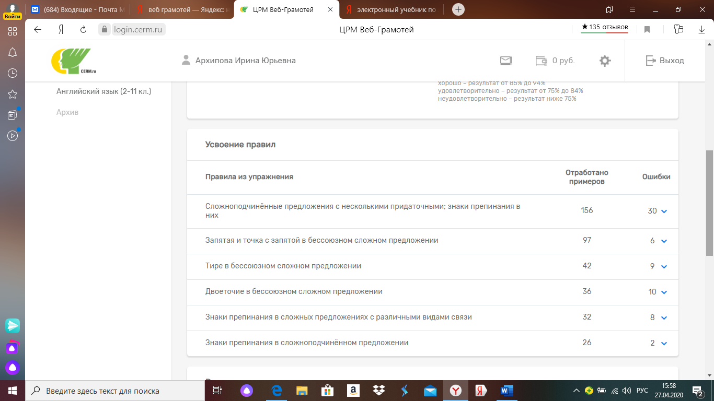

Slide 14


